Slide 1

汇编语言程序设计
主讲老师：张声传
单位：信息学院人工智能系
E-mail：zsc_2016@xmu.edu.cn

Slide 2
考核方式与要求
成绩登记方式为百分制
成绩组成为
  平时成绩占10%
    作业情况，考勤：旷课、迟到、请假
  期中成绩占20%
    闭卷考
  上机情况占40%
    以实验课成绩为准
  期末考试占30%
    闭卷考

Slide 3
任课教师与助教情况
林颖，高级工程师
  上机课
  linying@xmu.edu.cn
喻松林，研二
  少样本目标检测
  3030944305@qq.com
杨芷钰，研一
  目标检测/少样本目标检测
  2294894371@qq.com

Slide 4
课程目标及建议
目标
  1.掌握基础理论部分，包括数制、码制等基础知识，计算机组成及基本原理。
  2.掌握编程工具，包括指令系统、寻址方式、伪操作和汇编语言格式。
  3.掌握编程方法，包括循环、分支、子程序等基本程序结构，
  4.掌握宏汇编技术，中断等输入输出程序设计方法，BIOS和DOS系统功能调用方式，以及多个模块的连接技术。

Slide 5
课程目标及建议
建议
  1.充分注意“汇编”课实践性强的特点
  2.多读程序,多写程序,多上机调试程序
  3.熟悉PC机的编程结构
  4.掌握汇编语言及其程序设计的基本概念、方法和技巧。
  5.成绩好靠自学、不要迷信课本，多去图书馆看看不同版本的教程

Slide 6
主要内容
第一章：基础知识
第二章：80X86计算机组织
第三章：80X86的指令系统和寻址方式
第四章：汇编语言程序格式
第五章：循环与分支程序设计
第六章：子程序结构
第七章：高级汇编语言技术
第八章：输入输出程序设计
第九章：BIOS和DOS中断

Slide 7
进度安排
周数 | 理论课内容 | 实验内容
3 | 基础知识 | 汇编实验环境搭建与Debug使用
4 | 80x86计算机组织 | 继续熟悉Debug命令
5 | 汇编语言程序格式 | 汇编语言程序结构
6 | 汇编语言程序格式 | 输入输出
7 | 80x86指令系统 | 算数指令
8 | 80x86指令系统 | 逻辑指令
9 | 80x86指令系统 | 字符串操作实验
10 | 期中考试 | 实验期中考
11 | 循环与分支程序设计 | 分支和循环程序设计实验(1)
12 | 五一假期
13 | 循环与分支程序设计 | 分支和循环程序设计实验(1)
14 | 子程序结构 | 子程序
15 | 高级汇编语言技术 | 综合程序实验
16 | 输入输出程序设计 | 综合程序实验
17 | BIOS 和DOS中断 | 综合程序实验
18 | 习题课 | 实验考试/分组作业分享

Slide 8
参考资料
  课本是《IBM PC汇编语言程序设计 第二版》.(沈美明 温冬蝉)
罗云彬；Windows环境下32位汇编语言程序设计；电子工业出版社
周荷琴，吴秀清；微型计算机原理与接口技术第4版；中国科学技术大学出版社

Slide 9
第一章 基础知识
1.计算机的发展历史
2.计算机的程序设计语言
3.什么是汇编语言
4.进位计数制
5.二进制与十六进制的运算
6.计算机中数和字符的表示
7.几种基本的逻辑运算

Slide 10
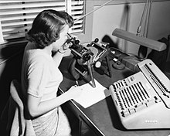
1. 计算机的发展历史
Computer的定义
  根据牛津词典的定义，computer这个词于1613年被一个英国作家理查德在一本书中首次提出。当时computer的意思是指“做计算的人”。直到1943年，大部分计算员（computer）都是女性。
  《Online Etymology Dictionary 》指出从1897年之后，computer这个词是指“任何能进行计算的机器”。从1945年后，computer这个词的“现代用法”指的是“可编程的数字电子计算机”。

Slide 11
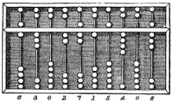
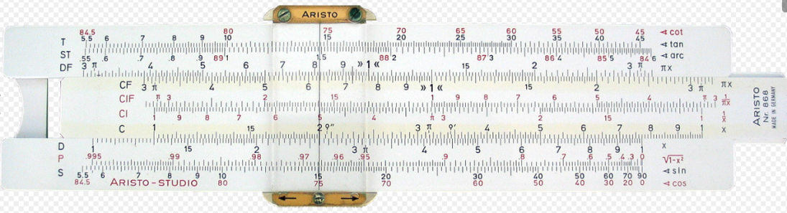
1. 计算机的发展历史
19世纪前
  用来辅助计算的设备已经有几千年的历史了，大多是用手指进行一对一的计算，比如我们最熟悉的中国算盘。许多用于计算和测量的机械设备都是为天文和航海使用而制造的。
  计算尺发明于1620年至1630年，在对数概念发表后不久。它是一种用于做乘法和除法的手动模拟计算机

Slide 12
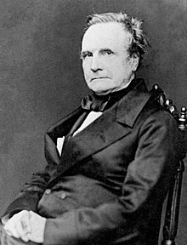
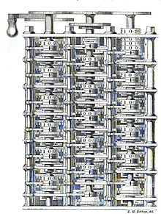
1. 计算机的发展历史
第一个计算装置（19世纪早期）
  查尔斯·巴贝奇，英国数学家、发明家兼机械工程师。由于提出了差分机与分析机的设计概念（并有部分实做机器），提出了可编程计算机的概念。被视为计算机之父。在19世纪早期概念化并发明了第一台机械计算机。1833年，他发明了革命性的差分机，用以辅助航海计算。在此之后，他意识到一种更为通用的设计——分析机是可能的。程序和数据的输入将通过穿孔卡片提供给这台机器，这种方法当时被用于指导诸如提花机之类的机械织布机。这台机器比它的时代先进了大约一个世纪。他的机器的所有部件都是手工制作的，这对于一个有数千个部件的设备来说是个大问题。最终，由于英国政府决定停止资助，该项目被解散。

Slide 13
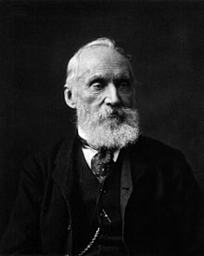
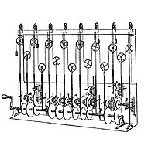
1. 计算机的发展历史
模拟计算机（19世纪后期）
  第一台现代模拟计算机是1872年由威廉·汤姆森爵士发明的潮汐预测机。
  在20世纪上半叶，越来越复杂的模拟计算机满足了许多科学计算的需要，这些计算机使用直接的机械或电子模型作为计算的基础。然而，这些都不是可编程的，而且通常缺乏现代数字计算机的通用性和准确性。
  威廉·汤姆森，第一代开尔文男爵（William Thomson, 1st Baron Kelvin，1824年6月26日－1907年12月17日），即开尔文勋爵（Lord Kelvin），在北爱尔兰出生的英国数学物理学家、工程师，也是热力学温标（绝对温标）的发明人，被称为热力学之父。
Notes:
模拟计算机是根据相似原理，用一种连续变化的模拟量作为被运算的对象的计算机。在用相似原理求解中，包含了模拟的概念，故称模拟计算机。

Slide 14
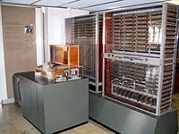
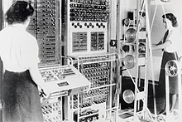
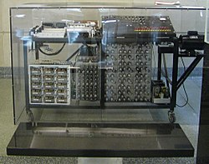
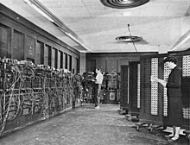
1. 计算机的发展历史
数字计算机（20世纪）
  1941年，德国人Zuse推出了Z3，这是世界上第一台可编程的全自动机电计算机。它是图灵完备。
  为了破解德国的加密机Enigma，英国人弗劳尔斯制造了Colossus，它是世界上第一台电子数字可编程计算机。但是它不是图灵完备的，即它不可以用来模拟任何图灵机。
  在美国，爱荷华州立大学的John Vincent Atanasoff和Clifford E. Berry于1942年开发并测试了Atanasoff - Berry计算机(ABC)，这是第一台“自动电子数字计算机”。它既不是可编程的，也不是图灵完备的。
  ENIAC(电子数字积分器和计算机)是美国制造的第一台电子可编程计算机。它是图灵完备。
Notes:
模拟计算机是根据相似原理，用一种连续变化的模拟量作为被运算的对象的计算机。在用相似原理求解中，包含了模拟的概念，故称模拟计算机。

Slide 15
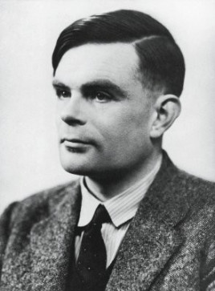
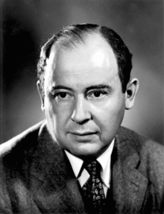
1. 计算机的发展历史
现代计算机（20世纪）
  现代计算机的原理是由艾伦·图灵（计算机科学之父，人工智能之父）在1936年的开创性论文《论可计算数字的[40]》中提出的。图灵提出了一个简单的设备，他称之为“通用计算机”，现在被称为通用图灵机。图灵设计的基本概念是存储程序，所有的计算指令都存储在内存中。
  John Von Neumann（冯诺依曼现代计算机之父）著名的EDVAC专著，关于EDVAC的报告初稿，提出了对其设计的主要改进，体现了“存储程序”原则的概念，我们现在称之为Von Neumann架构。
Notes:
模拟计算机是根据相似原理，用一种连续变化的模拟量作为被运算的对象的计算机。在用相似原理求解中，包含了模拟的概念，故称模拟计算机。

Slide 16
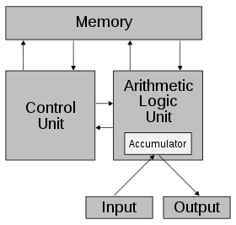
1. 计算机的发展历史
ENIAC能够编程，解决各种计算问题。它可以用插板和开关编程。重新编程的时候需要重新布线。
EDVAC采用二进制，而且是一台冯·诺伊曼结构的计算机。将程序指令存储器和数据存储器合并在一起的。

Slide 17

2. 计算机的程序设计语言
编程语言，是用来定义计算机程序的形式语言。它是一种被标准化的交流技巧，用来向计算机发出指令。
  低级语言，机器代码或汇编语言，接近硬件
    0000,0000,0000,0001,0000 或者 MOV CL, 8
  高级编程语言是高度封装了的编程语言，与低级语言相对。它是以人类的日常语言为基础的一种编程语言，使用一般人易于接受的文字来表示，有较高的可读性。C语言，C++，Python，JAVA等

Slide 18
3. 什么是汇编语言
汇编语言是一种用于电子计算机、微处理器、微控制器，或其他可编程器件的低级语言。
最快最有效的计算机语言，能够直接控制硬件的唯一语言。
现在汇编语言已不像其他大多数的程序设计语言一样被广泛用于程序设计，在今天的实际应用中，它通常被应用在底层硬件操作和高要求的程序优化的场合。驱动程序、嵌入式操作系统和实时运行程序都会需要汇编语言。
汇编语言通过汇编程序转换成可执行的机器代码。

Slide 19
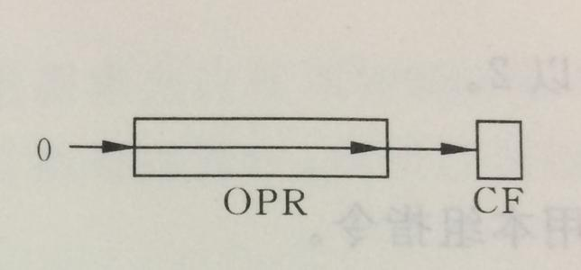
3. 什么是汇编语言
汇编语言举例：
  SHR EDX, 10
  如指令执行前：（EDX）=12345678H
    （EDX）=0001 0010 0011 0100 0101 0110 0111 1000
  则指令执行后：（EDX）=00048D15H, CF=1。
    （EDX）=0001 0010 0011 0100 0101 0110 0111 1000

Slide 20
3. 什么是汇编语言
汇编语言举例：
  MOV AL, 0BFH
  AND AL, 0FCH
  则指令执行后：（AL）=0BCH。
1011 1111
1111 1100
1011 1100
AND

Slide 21
4. 进位计数制
进位记数制是一种计数的方法
  r^(n) 称为A(n)这为数字的权
  十进制：0-9 ，基数r为10
  二进制：0-1 ，基数r为2
  八进制：0-7 ，基数r为8
  十六进制：0-F ，基数r为16
  六十进制：0-59 ，基数r为60
A(n) A(n-1) … A(0) ● B(-1) B(-2) … B(-m)
A(n)*r^(n) + A(n-1)*r^(n-1) + … + A(0)*r(0) + B(-1) )*r(-1)+ B(-2) *r(-2)+ … +B(-m)*r(-m)

Slide 22
4. 进位计数制
现代计算机都是冯诺依曼体系结构
  存储程序的概念
  利用了二进制数
  人类习惯使用10十进制数（2-10转换的必要性）
  二进制：0-1 ，基数r为2
    N位二进制数可以表示2^(N)个数，比如3位二进制
2 | 000 | 001 | 010 | 011 | 100 | 101 | 110 | 111
10 | 0 | 1 | 2 | 3 | 4 | 5 | 6 | 7

Slide 23
4. 进位计数制
现代计算机都是冯诺依曼体系结构
  二进制：0-1 ，基数r为2
    N位二进制数可以表示2^(N)个数，比如4位二进制
2 | 0000 | 0001 | 0010 | 0011 | 0100 | 0101 | 0110 | 0111
10 | 0 | 1 | 2 | 3 | 4 | 5 | 6 | 7
2 | 1000 | 1001 | 1010 | 1011 | 1100 | 1101 | 1110 | 1111
10 | 8 | 9 | 10 | 11 | 12 | 13 | 14 | 15

Slide 24
4. 进位计数制
现代计算机都是冯诺依曼体系结构
  二进制：0-1 ，基数r为2
    使用八进制或者十六进制代替二进制（便于阅读书写）
  在计算机里，通常用英文字母来表示数制
    十进制数用D(decimal)
    二进制数用B(binary)
    八进行数用O(octal)
    十六进制用H(hexadecimal)

Slide 25
4. 进位计数制
二进制数和十进制数之间的转换
  二进制转换为十进制数
  十进制数转换为二进制
    降幂法
    除法
A(n)*r^(n) + A(n-1)*r^(n-1) + … + A(0)*r(0) + B(-1) )*r(-1)+ B(-2) *r(-2)+ … +B(-m)*r(-m)

Slide 26
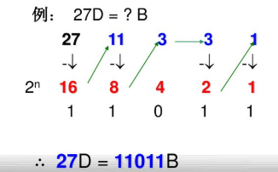
4. 进位计数制
二进制数和十进制数之间的转换
  十进制数转换为二进制
    降幂法（常用）

Slide 27
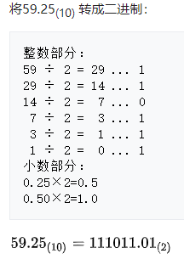
4. 进位计数制
二进制数和十进制数之间的转换
  十进制数转换为二进制
    除法
整数部分，把十进制转成二进制一直分解至商数为0。读余数从下读到上，即是二进制的整数部分数字。 小数部分，则用其乘2，取其整数部分的结果，再用计算后的小数部分依此重复计算，算到小数部分全为0为止，之后读所有计算后整数部分的数字，从上读到下。

Slide 28
4. 进位计数制
十六进制数和二进制、十进制数之间的转换
  十六进制数和二进制间的转换
    十六进制便于阅读书写，与二进制有直接对应关系
    存储信息的基本单位为一个二进制位（bit）
    字符采用8位二进制数组成的字节（byte）表示
    计算机常用的字长都是字节的整数倍
      字：16位；双字：32位；四字：64位；半字节：4位
Notes:
字节也成为计算机中存储信息的单位

Slide 29
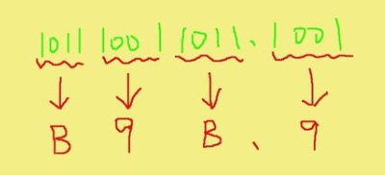
4. 进位计数制
十六进制数和二进制、十进制数之间的转换
  十六进制数和二进制间的转换
2 | 0000 | 0001 | 0010 | 0011 | 0100 | 0101 | 0110 | 0111
16 | 0 | 1 | 2 | 3 | 4 | 5 | 6 | 7
2 | 1000 | 1001 | 1010 | 1011 | 1100 | 1101 | 1110 | 1111
16 | 8 | 9 | A | B | C | D | E | F
Notes:
字节也成为计算机中存储信息的单位

Slide 30
4. 进位计数制
十六进制数和二进制、十进制数之间的转换
  十六进制转换为十进制数
  十进制数转换为十六进制
    降幂法
    除法
A(n)*r^(n) + A(n-1)*r^(n-1) + … + A(0)*r(0) + B(-1) )*r(-1)+ B(-2) *r(-2)+ … +B(-m)*r(-m)
Notes:
字节也成为计算机中存储信息的单位

Slide 31
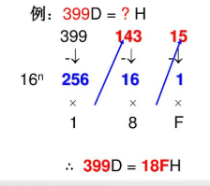
4. 进位计数制
十六进制数和二进制、十进制数之间的转换
  十进制数转换为十六进制
    降幂法
Notes:
字节也成为计算机中存储信息的单位

Slide 32
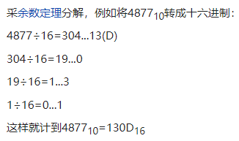
4. 进位计数制
十六进制数和二进制、十进制数之间的转换
  十进制数转换为十六进制
    除法
Notes:
字节也成为计算机中存储信息的单位

Slide 33
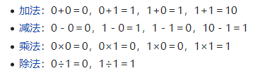
5. 二进制与十六进制的运算
二进制数运算
  四则运算
Notes:
字节也成为计算机中存储信息的单位

Slide 34

5. 二进制与十六进制的运算
二进制数运算
  四则运算
    加法
Notes:
字节也成为计算机中存储信息的单位

Slide 35
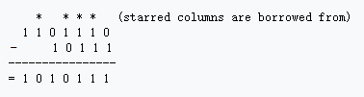
5. 二进制与十六进制的运算
二进制数运算
  四则运算
    减法
Notes:
字节也成为计算机中存储信息的单位

Slide 36
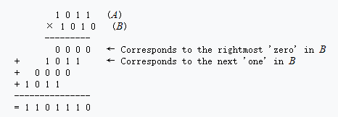
5. 二进制与十六进制的运算
二进制数运算
  四则运算
    乘法
Notes:
字节也成为计算机中存储信息的单位

Slide 37
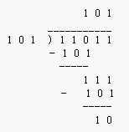
5. 二进制与十六进制的运算
二进制数运算
  四则运算
    除法
Notes:
字节也成为计算机中存储信息的单位

Slide 38
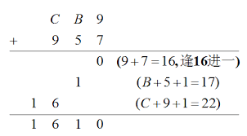
5. 二进制与十六进制的运算
十六进制数运算
  四则运算
    加法（举例）
Notes:
字节也成为计算机中存储信息的单位

Slide 39
6. 计算机中数和字符的表示
数的补码表示
  在计算机中，数和数的符号都是用二进制表示
  机器数：数连同其符号在内都数值化表示的数
    机器数可以用不同的码制来表示：原码、补码、反码
      +11的原码为00001011，-11的原码就是10001011
      反码跟原码是正数时，一样；负数时，反码就是原码符号位除外，其他位按位取反。
      补码表示法规定：正数的补码与其原码相同；负数的补码是在其反码的末位加1。
    80X86机用补码表示机器数
Notes:
三种表示方法均有符号位和数值位两部分，符号位都是用0表示“正”，用1表示“负”，而数值位，三种表示方法各不相同 。

Slide 40
6. 计算机中数和字符的表示
数的补码表示
  补码表示法中正数采用符号-绝对值表示
    [+1]=0 000 0001， [+127]=0 111 1111
  补码表示法中负数X采用2^n-|X|表示
    [-1]= 2^8-1= 1 111 1111
    [-127]= 2^8-127= 1 000 0001
    [-0] = 2^8-1 = 1 0000 0000; 0只有一种表示
    [-128] = 2^8-128 = 1000 0000;
  8位补码能表示数的范围为（-128，+127）
Notes:
三种表示方法均有符号位和数值位两部分，符号位都是用0表示“正”，用1表示“负”，而数值位，三种表示方法各不相同 。

Slide 41
6. 计算机中数和字符的表示
数的补码表示
  负数的补码表示法（另一种方法）
    先写出与该负数相对应正数的补码表示，然后将其按位求反，最后在末位加1
求-46D的补码表示
+46D的补码表示为 0010 1110 容易出错 与46H不同
按位求反后为 1101 0001
末位加1后得 1101 0010
用十六进制数表示为 D 2
即[-46] = D2H
Notes:
三种表示方法均有符号位和数值位两部分，符号位都是用0表示“正”，用1表示“负”，而数值位，三种表示方法各不相同 。

Slide 42
6. 计算机中数和字符的表示
数的补码表示
  补码表示法的符号扩展问题
    正数的符号扩展应该在前面补0
      [+46]=0010 1110;[+46]=0000 0000 0010 1110
    负数的符号扩展应该在前面补1
      [-46]=1101 0010;[-46]=1111 1111 1101 0010
Notes:
三种表示方法均有符号位和数值位两部分，符号位都是用0表示“正”，用1表示“负”，而数值位，三种表示方法各不相同 。

Slide 43
6. 计算机中数和字符的表示
数的补码表示
  补码表示法的范围问题
    8位二进制数可以表示256个数
      -128 =< N <= +127 （数的范围）
    一般来说，n为补码表示数的范围是
      -2^(n-1) =< N <= 2^(n-1)-1
Notes:
三种表示方法均有符号位和数值位两部分，符号位都是用0表示“正”，用1表示“负”，而数值位，三种表示方法各不相同 。

Slide 44
6. 计算机中数和字符的表示
补码的加法和减法
  求补运算：对二进制数按位求反后在末位加1
    [X] =>(求补)=> [-X] =>(求补)=> [X] ??
      [117]=0075H；[-117]=FF8BH
对[-117]的补码作求补运算
[-117]的补码表示为 1111 1111 1000 1011
按位求反后为 0000 0000 0111 0100
末位加1后得 0000 0000 0111 0101
用十六进制数表示为 0 0 7 5
即[117] = 0075H
Notes:
三种表示方法均有符号位和数值位两部分，符号位都是用0表示“正”，用1表示“负”，而数值位，三种表示方法各不相同 。

Slide 45
6. 计算机中数和字符的表示
补码的加法和减法
  求补运算：对二进制数按位求反后在末位加1
    [X] =>(求补)=> [-X] =>(求补)=> [X] ??
    补码表示数使计算机中加减运算十分简便
      补码的加法规则：[X+Y] = [X] + [Y]
      补码的减法规则：[X-Y] = [X] + [-Y]
Notes:
三种表示方法均有符号位和数值位两部分，符号位都是用0表示“正”，用1表示“负”，而数值位，三种表示方法各不相同 。

Slide 46
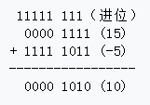
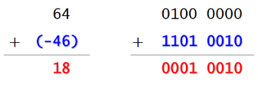
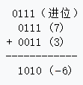
6. 计算机中数和字符的表示
补码的加法和减法
  补码表示数使计算机中加减运算十分简便
    补码的加法规则：[X+Y] = [X] + [Y]
    补码的减法规则：[X-Y] = [X] + [-Y]
机器为了某种需要会把进位值保留在标志寄存器的进位位C中
Notes:
三种表示方法均有符号位和数值位两部分，符号位都是用0表示“正”，用1表示“负”，而数值位，三种表示方法各不相同 。

Slide 47
6. 计算机中数和字符的表示
无符号整数
  无符号整数：最高有效位也是数值的数
    N位无符号数A的表数范围是：0 <= A <= 2^N-1
    带符号的数（补码）与无符号数的处理是有差别的
Notes:
三种表示方法均有符号位和数值位两部分，符号位都是用0表示“正”，用1表示“负”，而数值位，三种表示方法各不相同 。

Slide 48
6. 计算机中数和字符的表示
字符表示法
  计算机中处理的信息不全是数，还有字符等
    计算机必须能表示字符，字符包括：
      字母：A、B、C、…
      数字：0、1、2、…
      专用字符：+、-、%、*、…
      非打印字符：换行符、回车符
    这些字符在机器里必须用二进制数来表示。
Notes:
三种表示方法均有符号位和数值位两部分，符号位都是用0表示“正”，用1表示“负”，而数值位，三种表示方法各不相同 。

Slide 49
6. 计算机中数和字符的表示
字符表示法
  80x86机采用目前最常用的美国信息交互标准代码ASCII来表示。这种代码用一个字节来表示一个字符，其中低7位为字符的ASCII值，最高位一般用作校验位。
二进制 | 十进制 | 十六进制 | 图形
0011 0001 | 49 | 31 | 1
0011 0010 | 50 | 32 | 2
0011 0011 | 51 | 33 | 3
0011 0100 | 52 | 34 | 4
0011 0101 | 53 | 35 | 5
0011 0110 | 54 | 36 | 6
0011 0111 | 55 | 37 | 7
0011 1000 | 56 | 38 | 8
0011 1001 | 57 | 39 | 9
Notes:
三种表示方法均有符号位和数值位两部分，符号位都是用0表示“正”，用1表示“负”，而数值位，三种表示方法各不相同 。

Slide 50
7. 几种基本的逻辑运算
“与”运算（AND）
  逻辑与（logical conjunction）是两个逻辑变量的一种运算，经常是两个命题的运算。它满足：当且仅当其两个变量的真值都为真时，其结果为真。
  A与B的真值表（也写作A^B（逻辑学），A && B（计算机科学），或A.B（电子学））
输入 |  | 输出
A | B | A^B
真 | 真 | 真
真 | 假 | 假
假 | 真 | 假
假 | 假 | 假
Notes:
三种表示方法均有符号位和数值位两部分，符号位都是用0表示“正”，用1表示“负”，而数值位，三种表示方法各不相同 。

Slide 51
7. 几种基本的逻辑运算
“或”运算（OR）
  逻辑或是两个逻辑变量的一种运算，经常是两个命题的运算。它满足：当且仅当其两个变量的真值都为假时，其结果为假。
  A或B的真值表（也写作AvB（逻辑学），A || B（计算机科学），或A + B（电子学））
输入 |  | 输出
A | B | AvB
真 | 真 | 真
真 | 假 | 真
假 | 真 | 真
假 | 假 | 假
Notes:
三种表示方法均有符号位和数值位两部分，符号位都是用0表示“正”，用1表示“负”，而数值位，三种表示方法各不相同 。

Slide 52
7. 几种基本的逻辑运算
“非”运算（NOT）
  逻辑非是布尔代数中一种一元运算。它的运算结果是将运算元的真值取反。
  命题A的非可以有几种写法：A（A上加一横）; ~A; ¬A; NOT A; !A
输入 | 输出
A | ~A
真 | 假
假 | 真
Notes:
三种表示方法均有符号位和数值位两部分，符号位都是用0表示“正”，用1表示“负”，而数值位，三种表示方法各不相同 。

Slide 53
7. 几种基本的逻辑运算
“异或”运算（XOR）
  逻辑算符异或门（exclusive or）是对两个运算元的一种逻辑分析类型。与一般的逻辑或不同，当两两数值相同为否，而数值不同时为真。
  A异或B通常记作A XOR B或A⊕B
输入 |  | 输出
A | B | A⊕B
真 | 真 | 假
真 | 假 | 真
假 | 真 | 真
假 | 假 | 假
Notes:
三种表示方法均有符号位和数值位两部分，符号位都是用0表示“正”，用1表示“负”，而数值位，三种表示方法各不相同 。

Slide 54
作业
1.1（1）（2）；
1.2（1）（2）；
1.3（1）；
1.4（3）（4）；
1.5（1）（6）；
1.6；

Slide 55
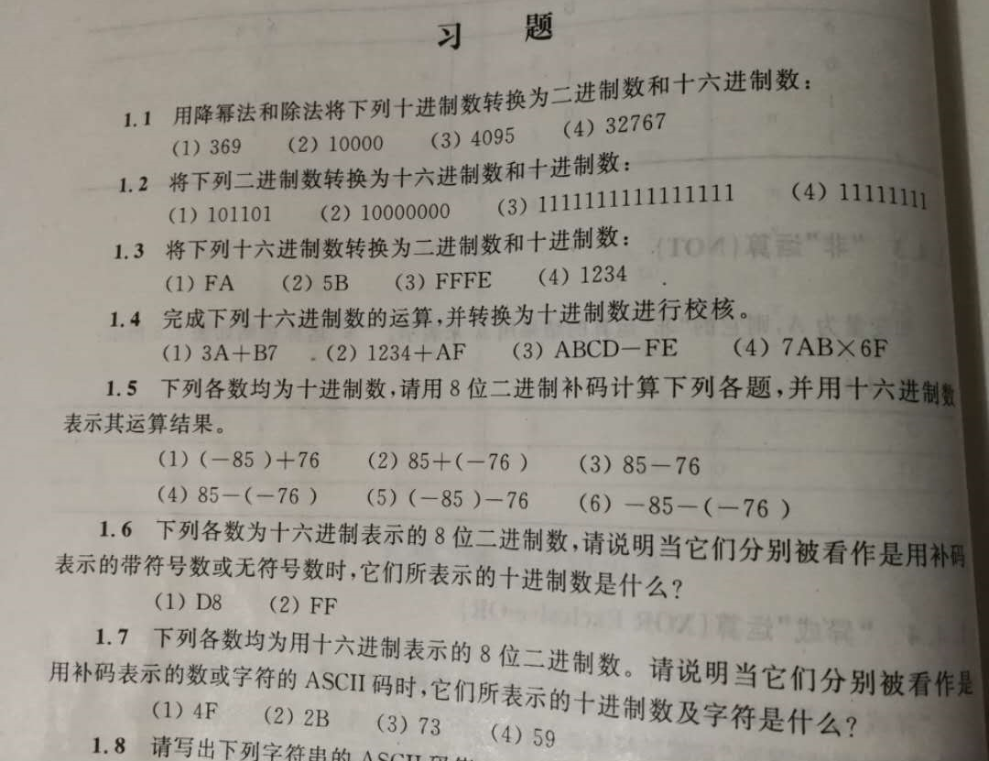
作业

Slide 56
实验室情况
http://mac.xmu.edu.cn/
实验室研究方向（本科毕设、攻读研究生）
  视觉检索
  目标检测
  图像分割
  模型压缩
  行人重识别
  看图问答
  看图说话
  图像翻译

